Slide 1

Protobuf in NodeJS

Slide 2
Contents
01
02
03
Part one
Part two
Part three
Protobuf是什么鬼？
Protobuf in NodeJS实践
总结

Slide 3
PART 1
Protobuf是什么鬼？

Slide 4
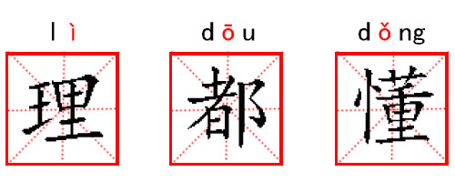
官方定义：
Protocol Buffers 是一种轻便高效的结构化数据存储格式，可以用于结构化数据序列化，很适合做数据存储或 RPC 数据交换格式。它可用于通讯协议、数据存储等领域的语言无关、平台无关、可扩展的序列化结构数据格式。目前提供了 C++、Java、Python 三种语言的 API。

Slide 5



Slide 6
我们为什么要跟protobuf打交道？
大声告诉我，我们的目标是什么！
干掉CGI!

Slide 7
我们为什么要跟protobuf打交道？
历史原因！
protobuf对C++, JAVA,Python等后台语言友好。
简洁，快！
导致后台的许多接口都是protobuf协议

Slide 8
PART 2
Protobuf in NodeJS实践

Slide 9

两个简单的栗子帮助理解

Slide 10

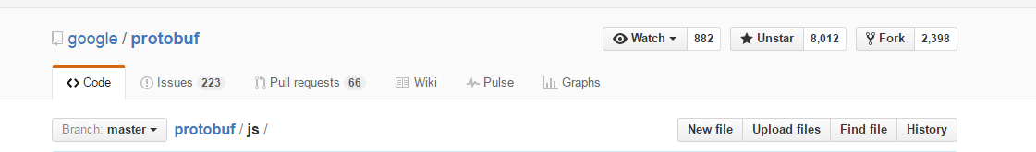
一个栗子
NodeJS解析protobuf文件的第三方模块：
protobuf.js：https://github.com/dcodeIO/ProtoBuf.js
Google protobuf js：https://github.com/google/protobuf/tree/master/js
protocol-buffers：https://github.com/mafintosh/protocol-buffers

Slide 11
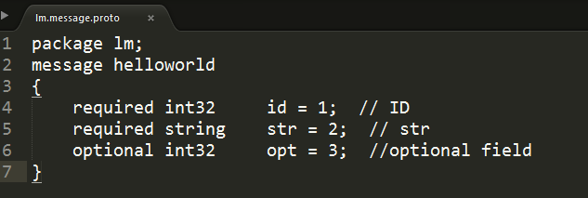
一个栗子
书写protobuf文件
一个比较好的习惯是认真对待 proto 文件的文件名。比如将命名规则定于如下：
packageName.MessageName.proto
在上例中，package 名字叫做 lm，定义了一个消息 helloworld，该消息有三个成员，类型为 int32 的 id，另一个为类型为 string 的成员 str。opt 是一个可选的成员，即消息中可以不包含该成员。

Slide 12
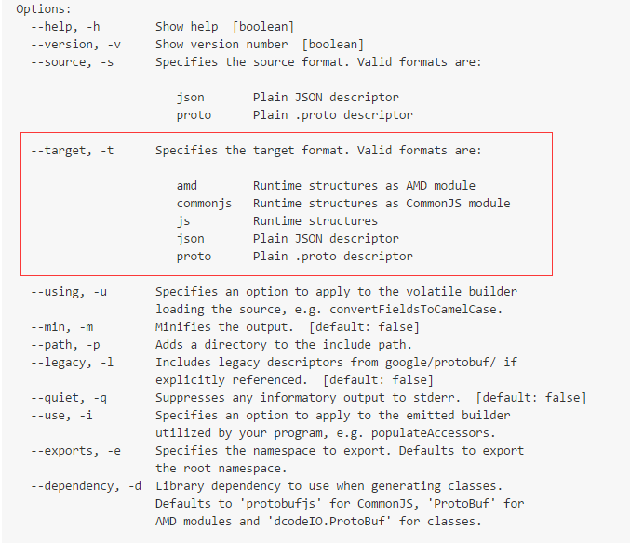
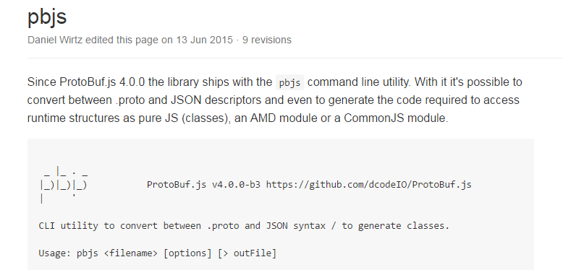
一个栗子
使用protobuf.js的命令行工具编译 .proto 文件
https://github.com/dcodeIO/ProtoBuf.js/wiki/pbjs

Slide 13
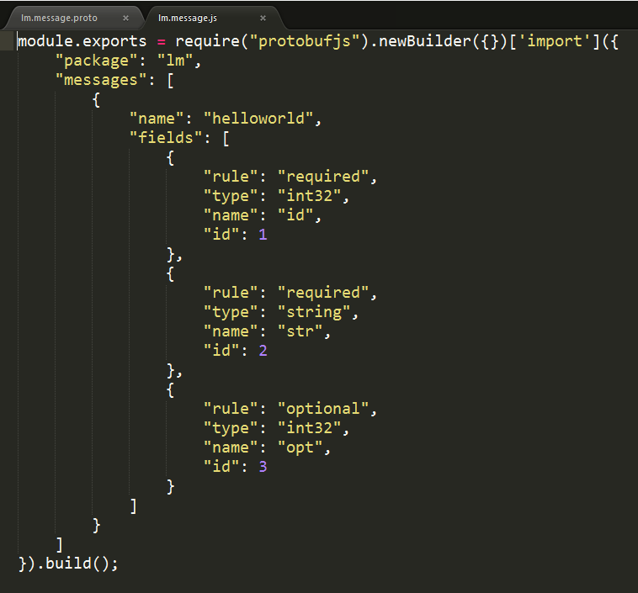
一个栗子
使用protobuf.js的命令行工具编译 .proto 文件：
# ./pbjs ../../lm.message.proto -t commonjs > ../../lm.message.js
得到编译后的符合commonjs规范的js文件：

Slide 14
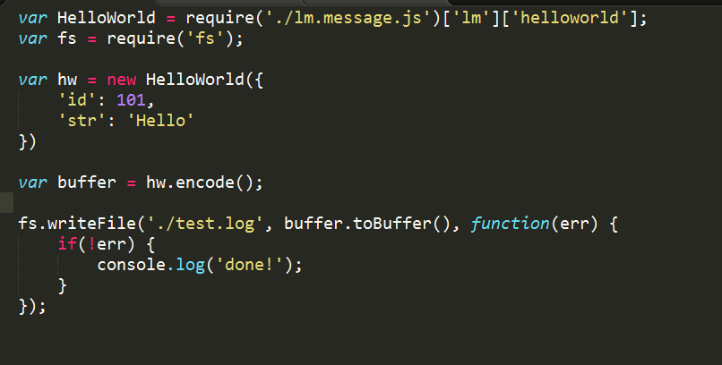
一个栗子
编写 Writer

Slide 15
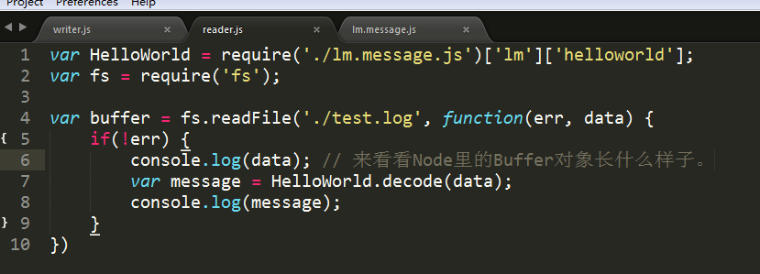
一个栗子
编写Reader

Slide 16
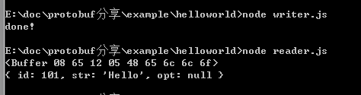
一个栗子
运行结果

Slide 17
一个栗子
这个例子本身并无意义，但只要您稍加修改就可以将它变成更加有用的程序。比如将磁盘替换为网络 socket，那么就可以实现基于网络的数据交换任务。而存储和交换正是 Protobuf 最有效的应用领域。

Slide 18
第二个栗子
实现基于网络的数据交换任务

Slide 19
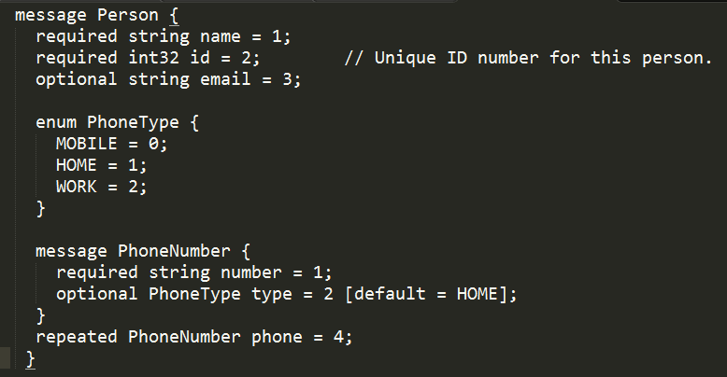
其他高级特性
嵌套Message：
在 Message Person 中，定义了嵌套消息 PhoneNumber，并用来定义 Person 消息中的 phone 域。这使得人们可以定义更加复杂的数据结构。

Slide 20
其他高级特性
Import Message
动态编译

Slide 21
参考文档：
Google Protocol Buffer 的使用和原理：
https://www.ibm.com/developerworks/cn/linux/l-cn-gpb/
Protobuf 语法指南：
http://colobu.com/2015/01/07/Protobuf-language-guide/

Slide 22
PART 3
总结

Slide 23
优点：
简单说来 Protobuf 的主要优点就是：简单，快。
为什么？

Slide 24
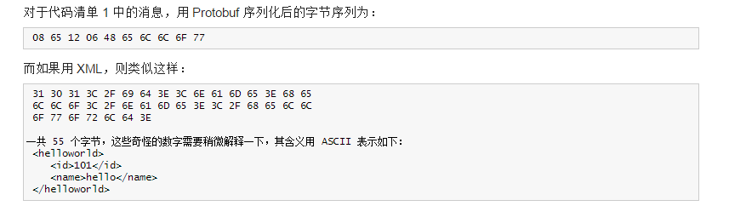
优点：
Protocol Buffer 信息的表示非常紧凑，这意味着消息的体积减少，自然需要更少的资源。比如网络上传输的字节数更少，需要的 IO 更少等，从而提高性能。

Slide 25
优点：
封解包的速度非常快！

Slide 26
缺点：
作为二进制的序列化协议，人眼不可读！

Slide 27
THANKS!

Slide 28
JS大法！一统江湖！
写在最后！

